Slide 1
Optimalisasi TTK [PAFI] di Pelayanan Kefarmasian
Uniting [pafi] I CARE Generation
PD PAFI PROVINSI JAWA BARAT
pdpafijabar.or.id_pdpafijabar@gmail.com
(STIKes SANTO BORROMEUS Bandung, 28 Agustus 2019)

Slide 2
Pendahuluan
Prosfektif Ketenagaan – UU 36 2014
Kode etik profesi
Strategi Peningkatan Pengetahuan dan Kompetensi TTK
ALUR
PENYAMPAIAN

Slide 3
PAFI JABAR JUARA
I. PENDAHULUAN
I. PENDAHULUAN

Slide 4
PENGERTIAN PROFESI
Profesi adalah pekerjaan yang dilakukan sebagai kegiatan pokok untuk menghasilkan nafkah hidup dan yang mengandalkan suatu keahlian
Istilah profesi adalah suatu hal yang berkaitan dengan jenis pekerjaan (occupation) yang sangat dipengaruhi oleh pendidikan dan keahlian, sehingga banyak orang yang bekerja tetapi belum tentu dikatakan memiliki profesi yang sesuai

Slide 5
Profesi (Wikipedia Indonesia)
Adalah pekerjaan yang membutuhkan pelatihan dan penguasaan terhadap suatu pengetahuan khusus
Suatu profesi biasanya memiliki asosiasi profesi, kode etik, serta proses sertifikasi dan lisensi yang khusus untuk bidang profesi tersebut
Contoh profesi adalah pada bidang hukum, kedokteran, apoteker , keuangan, militer, dan teknik
Seseorang yang memiliki suatu profesi tertentu, disebut profesional
Orientasi utama profesi adalah untuk kepentingan masyarakat dengan memanfaatkan keahlian yang dimiliki

Slide 6
Organisasi profesi adalah organisasi praktisi yang menilai/ mempertimbangkan seseorang memiliki kompetensi profesional dan ikatan bersama untuk menyelenggarakan fungsi sosial yang tidak dapat dilaksanakan secara terpisah sebagai individu.
Marqius Bessi L. & Huston J.C. (2000)

Slide 7
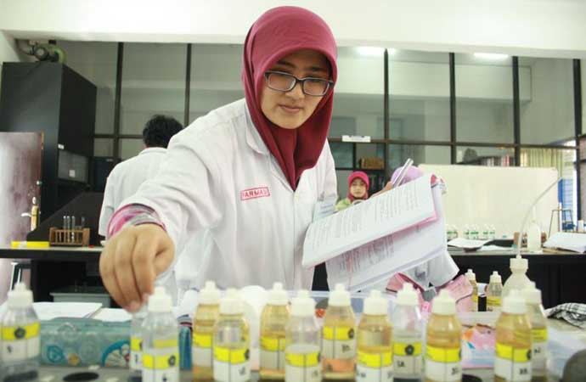
Tujuan organisasi profesi
Menjamin kualitas praktisi profesi
Menjamin keselamatan masyarakat dari proses kerja praktisi profesi

Slide 8
Ciri-ciri organisasi profesi
Hanya ada satu organisasi untuk setiap profesi.
Ikatan utama para anggota adalah kebanggaan dan kehormatan.
Tujuan utama adalah menjaga martabat dan kehormatan profesi.
Kedudukan dan hubungan antar anggota bersifat persaudaraan.
Memiliki sifat kepemimpinan kolektif.
Mekanisme pengambilan keputusan atas dasar kesepakatan.

Slide 9
Manfaat organisasi profesi
Mengembangkan dan memajukan profesi.
Menertibkan dan memperluas ruang gerak profesi.
Menghimpun dan menyatukan pendapat warga profesi.
Memberikan kesempatan pada semua anggota untuk berkarya dan berperan aktif dalam mengembangkan dan memajukan profesi.
Breckon (1989)

Slide 10
Fungsi organisasi profesi adalah :
Menetapkan standar profesi.
Memberikan rekomendasi ijin praktik.
Menyusun dan memberlakukan kode etik.
Merencanakan, melaksanakan, dan mengawasi riset.
Merencanakan, melaksanakan, dan mengawasi perkembangan IPTEK
Membina, mengawasi organisasi profesi.
Membina kerjasama dengan pemerintah, masyarakat, profesi lain dan antar anggota.
Membina kerjasama dengan organisasi profesi sejenis dengan negara lain.
Membina, mengupayakan dan mengawasi kesejahteraan anggota.

Slide 11
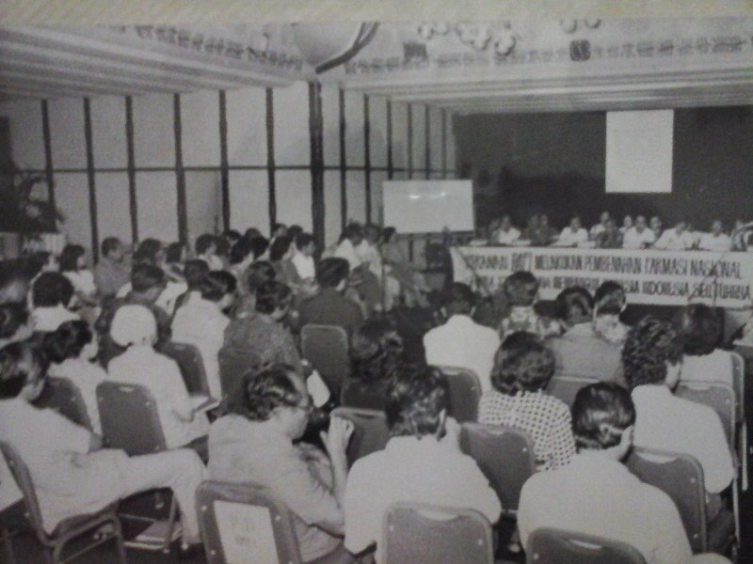
Sejarah PAFI
Berdiri pada 13 Februari 1946 di Hotel Merdeka Yogyakarta
Anggota beberapa asisten apoteker
mengusahakan pengadaan obat-obat yang dibutuhkan
menyelamatkan obat-obat dan mesin – mesin yang berada di Pabrik Manggarai
Masa Jepang : membuat bahan baku untuk pembikinan Calcium Chloride injection, aether adnarcose, sulfas ferrosus dan membuat obat suntik Bihydrochloras Chinine

Slide 12
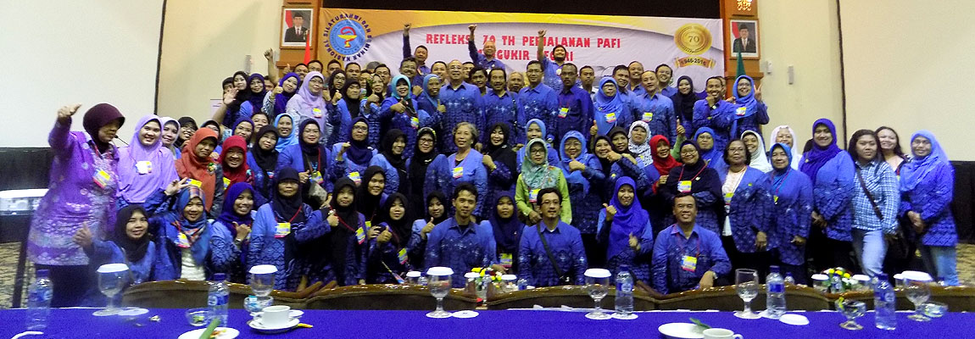
Legalitas PAFI
SK MENKUMHAM RI No mor AHU-0069974.AH.01.07. TAHUN 2016 tanggal. 08 Agustus 2016
Pengesahan Pendirian BADAH HUKUM PAFI

Slide 13
PAFI dalam UU
UU 36 2014 :
Pasal 50 (2) Setiap NAKES hanya dpt membentuk 1 OP (wadah untuk meningkatkan dan/atau mengembangkan pengetahuan & keterampilan, martabat dan etika profesi NAKES)
Pasal 44 Registrasi (Memiliki Sertifikat Kompetensi)
Surat edaran nomor HK.02.02/Menkes/ 24/2017 tentang JUKNIS Permenkes No. 31 tahun 2016 tentang Perubahan atas Permenkes No. 889/MENKES/PER/V/2011 tentang Registrasi, Izin praktek, dan Izin Kerja Tenaga Kefarmasian

Slide 14
Struktur Organisasi PAFI
Pengurus Pusat ( PP PAFI )
Pengurus Daerah ( PD PAFI ) Provinsi
Pengurus Cabang ( PC PAFI ) Kabupaten/Kota

Slide 15
Keanggotaan PAFI
Lulusan SAA/SMF/SMK Farmasi
Lulusan D III Farmasi
Lulusan S1 Farmasi

Slide 16
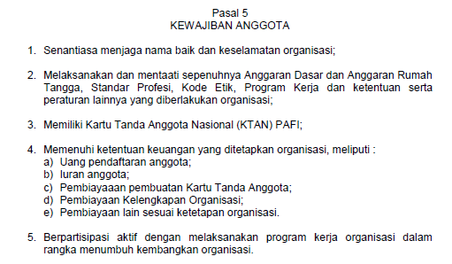
Kewajiban Anggota

Slide 17
Hak Anggota

Slide 18
PAFI JABAR JUARA
II. Prospektif KETENAGAAN – UU 36 2014

Slide 19
Perjalanan Asisten Apoteker
Tenaga Asisten di didik di tempat kerjanya di Apotik oleh Apoteker Belanda setelah calon memenuhi syarat diadakan ujian pengakuan di Semarang, Surabaya dan Jakarta
Tahun 1923 didirikan sekolah asisten apoteker dengan nama “ Leergang voor de opleiding van apothekers-bedienden onder de naam van apothekers”
Tahun 1944 oleh Jepang pendidikannya hanya 8 bulan dan hanya 2 angkatan
Zaman kemerdekaan Pemerintah Indonesia membuka sekolah Asisten apoteker di beberapa kota seperti Yogyakarta, Bandung, Jakarta dan beberapa ibukota provinsi lainnya

Slide 20
Perubahan Nomenklatur
Asisten Apoteker
Tenaga Teknis Kefarmasian
Dasar :
PP 32/1996 ttg Tenaga Kesehatan
Kepmenkes 679/2003
Permenkes Jabfung
Permenkes
Pengertian :
AA adalah
Asisten Apoteker adalah tenaga kesehatan yang berijazah Sekolah Asisten Apoteker/Sekolah Menengah Farmasi, Akademi Farmasi, Jurusan Farmasi Politeknik Kesehatan, Akademi Analis Farmasi dan Makanan Jurusan Analis Farmasi dan Makanan Politeknik Kesehatan sesuai dengan peraturan perundang-undangan yang berlaku;
Dasar :
PP 51/2009 ttg Pekerjaan Kefarmasian
Kepmenkes 889/2009
Pengertian :
TTK adl tenaga yg membantu Apoteker dlm menjalani pekerjaan kefarmasian, yg terdiri atas Sarjana Farmasi, Ahli Madya Farmasi, Analis Farmasi, dan Tenaga Menengah Farmasi/Asisten Apoteker.

Slide 21
UU 36 2014 ttg TENAGA KESEHATAN
Definisi NAKES
Pasal 1 butir 1 TENAGA KESEHATAN adalah
Setiap orang yg mengabdikan diri dalam bidang kesehatan serta memiliki pengetahuan dan kemampuan dan atau keterampilan melalui pendidikan di bidang kesehatan yang untuk jenis tertentu memerlukan kewenangan untuk melakukan upaya kesehatan.
► Pasal 9 ayat (1) Tenaga Kesehatan harus memiliki kualifikasi minimum Diploma Tiga kecuali tenaga medis.
► Pasal 1 butir 2 ASISTEN TENAGA KESEHATAN adalah
Setiap orang yg mengabdikan diri dalam bidang kesehatan serta memiliki pengetahuan dan kemampuan dan atau keterampilan melalui pendidikan bidang kesehatan di bawah jenjang Diploma Tiga.

Slide 22
(TENAGA KESEHATAN)
Pasal 8
Tenaga di bidang kesehatan terdiri atas:
Tenaga Kesehatan (NAKES) dan Asisten Tenaga Kesehatan (ATK)
Pasal 9 (1)
NAKES harus memiliki kualifikasi minimum Diploma Tiga,
kecuali tenaga medis
Pasal 10 (1)
ATK harus memiliki kualifikasi minimum pendidikan menengah di bidang kesehatan
Pasal 9 (2)
Kualifikasi minimum NAKES diatur dengan Permen
Pasal 10 (2)
ATK hanya dapat bekerja di bawah supervisi NAKES
Pasal 11 (6)
Jenis Tenaga Kesehatan yang termasuk dalam kelompok tenaga kefarmasian terdiri atas APT dan TTK_{far}
Pasal 10 (3)
Ketentuan lebih lanjut mengenai ATK diatur dengan Permen

Slide 23
TENAGA KEFARMASIAN SEBAGAI TENAGA KESEHATAN
Pasal 11 ayat (6)
Jenis Tenaga Kesehatan yang termasuk dalam kelompok tenaga kefarmasian sebagaimana dimaksud pada ayat (1) huruf e terdiri atas Apoteker dan Tenaga Teknis Kefarmasian.
APOTEKER
TENAGA TEKNIS KEFARMASIAN
NAKES
Sarjana Farmasi
Ahli Madya Farmasi
Analis Farmasi
Tenaga Menengah Farmasi/
Asisten Apoteker
ASISTEN NAKES

Slide 24
PAFI JABAR JUARA
III. KODE ETIKA

Slide 25
Pengertian KODE ETIK (1)
Kode, yaitu tanda-tanda atau simbol-simbol yang berupa tulisan, gambar,atau benda yang disepakati untuk maksud-maksud tertentu
Kode etik, yaitu norma atau azas yang diterima oleh suatu kelompok tertentu sebagai landasan tingkah laku sehari-hari di masyarakat maupun di tempat kerja

Slide 26
Pengertian KODE ETIK (2)
Kode etik, yaitu sistem norma, nilai dan aturan tertulis yang secara tegas menyatakan apa yang benar dan baik, dan apa yang tidak benar dan tidak baik, bagi profesional
Kode etik, menyatakan tindakan apa yang benar atau salah, serta perbuatan apa yang harus dilakukan atau harus dihindari

Slide 27
Tujuan KODE ETIK
Agar profesional memberikan layanan sebaik-baiknya kepada masyarakat pengguna
Agar masyarakat pengguna terlindungi dari tindakan yang tidak profesional

Slide 28
Kode etik profesi (K.E.P)
Aturan atau ketentuan tertulis yang disepakati di dalam menjalankan suatu profesi
Umumnya dikeluarkan oleh asosiasi atau organisasi tertentu (profesi, politik, sosial, dll)
Contoh di Indonesia: IAI, IDI, PII, IPKIN (Ikatan profesi komputer Indonesia), IATKI (Ikatan Ahli Teknik Ketenagalistrikan Indonesia), dll
Contoh di Mancanegara : ACM (Association for Computing Machinery), ICCP (Institute for Certification of Computer Programming, DPMA (Data Processing Management Association), ITAA (Information Technology Association of America), dll

Slide 29
Tujuan Kode Etik Profesi
Menjunjung tinggi martabat profesi
Menjaga dan memelihara kesejahteraan para anggota
Meningkatkan pengabdian para anggota profesi
Meningkatkan mutu profesi
Meningkatkan mutu organisasi profesi
Meningkatkan layanan di atas keuntungan pribadi
Mempunyai organisasi profesional yang kuat dan terjalin erat
Menentukan baku standarnya sendiri

Slide 30
Fungsi Kode Etik Profesi
Memberikan pedoman bagi setiap anggota profesi tentang prinsip profesionalitas yang digariskan
Maksudnya bahwa dengan kode etik profesi, pelaksana profesi mampu mengetahui suatu hal yang boleh dia lakukan dan yangtidak boleh dilakukan.
2. Merupakan sarana kontrol sosial bagi masyarakat atas profesi yang bersangkutan
Maksudnya bahwa etika profesi dapat memberikan suatu pengetahuan kepada masyarakat agar dapat memahami arti pentingnya suatu profesi, sehingga memungkinkan pengontrolan terhadap para pelaksana di lapangan keja.
3. Mencegah campur tangan pihak di luar organisasi profesi tentang hubungan etika dalam keanggotaan profesi
Arti tersebut dapat dijelaskan bahwa para pelaksana profesi pada suatu instansi atau perusahaan yang lain tidak boleh mencampuri pelaksanaan profesi di lain instansi atau perusahaan.
Notes:
30

Slide 31
Pelanggaran kode etik Profesi
Pelanggaran terhadap nilai-nilai yang seharusnya dijunjung tinggi oleh profesi itu
Memperdagangkan jasa atau membeda-bedakan pelayanan jasa atas dasar keinginan untuk mendapatkan keuntungan uang yang berkelebihan
Menyalahgunakan kekuasaan merupakan perbuatan yang sering dianggap melanggar kode etik profesi
Pelanggaran terhadap perbuatan pelayanan jasa profesi yang kurang mencerminkan kualitas keahlian serta yang kurang dapat dipertanggung-jawabkan menurut standar maupun kriteria profesional

Slide 32
SANKSI PELANGGARAN K.E.P
Sanksi moral & Sanksi dikeluarkan dari organisasi
Kasus-kasus pelanggaran kode etik akan ditindak dan dinilai oleh suatu dewan kehormatan atau komisi yang dibentuk khusus untuk itu
Karena tujuannya adalah mencegah terjadinya perilaku yang tidak etis, seringkali kode etik juga berisikan ketentuan-ketentuan profesional, seperti:
Kewajiban melapor jika ketahuan teman sejawat melanggar kode etik
Ketentuan itu merupakan akibat logis dari “self regulation” yang terwujud dalam kode etik
Notes:
32

Slide 33
PAFI JABAR JUARA
IV. Strategi Peningkatan Pengetahuan dan Kompetensi TTK

Slide 34
LINGKUP PEKERJAAN KEFARMASIAN ( UU 36/09 DAN PP51/09)
BAHAN BAKU OBAT / BULK DAN BB PEMBANTU
Pelayanan pasien
FAR MA KODINA MIKA
FARMA KO KINE TIKA
ADR
REGIMENTASI DO SIS
JADWAL
DLL
FARMA KOTE RAPI
Quality Assurance
Produksi/pembuatan
Quality Control
Menyimpan dan distribusi
DISPEN- LABEL DAN DELIVERY UNTUK PASIEN
JELASKAN DAN URAI KAN ( J-URAI)
PENGEMASAN DAN PENYIMPANAN
ALAT DAN SARANA PRODUKSI
DIS TRI BUSI
BENTUK DOSIS DARI SENYAWA AKTIF FARMASI
FORMULA BENTUK DOSIS DARI SAF DAN METODA PRODUKSI / PEMBUATAN
DIstribusi
P e m b u a t a n
P e l a y a n a n

Slide 35
Lingkup Pekerjaan Kefarmasian
PP 51 - 2009
Pengadaan
Produksi
Pengadaan pada fasilitas produksi, distribusi, dan pelayanan.
Menjamin keamanan, manfaat, mutu, dan khasiat
Industri farmasi: 3 apoteker (PJ Produksi, Pemastian Mutu, dan Pengawasan Mutu).
Industri OT & kosmetik: 1 apoteker.
Dalam pelaksanaan: apoteker PJ, apoteker pendamping, dan TTK.
Menerapkan cara pembuatan yang baik
Pelayanan
Tenaga
Kefarmasian
Distribusi/Penyaluran
Fasilitas pelayanan: apotek, IFRS, Puskesmas, klinik, toko obat, praktik bersama.
Apoteker dpt dibantu apoteker pendamping dan TTK.
Apoteker sbg penanggung jawab.
Dilaksanakan dengan CDOB.
Sarana distribusi/penyaluran: PBF, penyalur alkes, instalasi farmasi milik pemerintah, Pemda Prov/Kab/Kota

Slide 36
Standarisasi Mutu SDM setiap Tenaga Kefarmasian harus memenuhi;
1. Persyaratan administrasi
Memiliki ijazah dari institusi pendidikan farmasi yang terakreditasi
Memiliki Surat Tanda Registrasi Apoteker (STRA)
Memiliki sertifikat kompetensi yang masih berlaku
Memiliki Surat Izin Praktik Apoteker (SIPA)
2. Menggunakan atribut praktik antara lain baju praktik, tanda pengenal.
3. Wajib mengikuti pendidikan berkelanjutan/Continuing Professional Development (CPD) dan mampu memberikan pelatihan yang berkesinambungan.
4. Mentaati/ mengikuti perkembangan peraturan UU

Slide 37
Permenkes (RS 72; Apotek 73; Puskesmas 74) 2016
Kegiatan Standar Pelayanan Kefarmasian :
Pengelolaan Sediaan Farmasi
Dilaksanakan oleh Apoteker Pemegang Tanggungjawab (SIA)
Beberapa pekerjaan teknis dapat dilimpahkan kepada TTK
Pelayanan Farmasi Klinik
Dilaksanakan oleh Apoteker Pemegang SIPA
Beberapa pekerjaan teknis dapat di-order-kan kepada TTK

Slide 38
PENGELOLAAN SEDIAAN FARMASI, ALKES & BMHP:
APOTEK | PUSKESMAS | RUMAH SAKIT
perencanaan; pengadaan; penerimaan; penyimpanan; pemusnahan; pengendalian; dan pencatatan dan pelaporan. | perencanaan kebutuhan; permintaan; penerimaan; penyimpanan: pendistribusian. pengendalian; pencatatan, pelaporan, dan pengarsipan; dan pemantauan dan evaluasi pengelolaan. | pemilihan; perencanaan kebutuhan; pengadaan; penerimaan; penyimpanan; pendistribusian; pemusnahan & penarikan; pengendalian; dan administrasi.

Slide 39
PELAYANAN FARMASI KLINIK:
APOTEK | PUSKESMAS | RUMAH SAKIT
pengkajian Resep; dispensing; Pelayanan Informasi Obat (PIO); konseling; Pelayanan Kefarmasian di rumah (home pharmacy care); Pemantauan Terapi Obat (PTO); dan Monitoring Efek Samping Obat (MESO); | pengkajian resep, penyerahan Obat, dan pemberian informasi Obat; Pelayanan Informasi Obat (PIO); konseling; ronde/visite pasien (khusus Puskesmas rawat inap); pemantauan dan pelaporan efek samping Obat; pemantauan terapi Obat; dan evaluasi penggunaan Obat. | pengkajian dan pelayanan Resep; penelusuran riwayat penggunaan Obat; rekonsiliasi Obat; Pelayanan Informasi Obat (PIO); konseling; visite; Pemantauan Terapi Obat (PTO); Monitoring Efek Samping Obat (MESO); Evaluasi Penggunaan Obat (EPO); dispensing sediaan steril; dan Pemantauan Kadar Obat dalam Darah (PKOD);

Slide 40
Pekerjaan Kefarmasian dlm Pengadaan
Pekerjaan Kefarmasian dlm Produksi
Diselenggarakan oleh Apoteker
Apoteker sbg Penanggung jawab
Dapat dibantu oleh tenaga teknis kefarmasian;
TTK bekerja dibawah supervisi/ pembinaan Apoteker
Pekerjaan Kefarmasian dlm Distribusi
Pekerjaan Kefarmasian dlm Pelayanan Sediaan Farmasi

Slide 41
Perjelas Komunikasi
SOP “jelas” &
(Standar Pelayanan Kefarmasian)
Apoteker
TTK
TTK
Sinergi di FasYanKes
Standar Profesi AA
(KMK 573 -2008)
Internal
ATK
Pengawasan
Eksternal
Sinergi IAI - PAFI

Slide 42
Tenaga teknis kefarmasian meliputi sarjana farmasi, ahli madya farmasi, dan analis farmasi.
Istilah tenaga menengah farmasi/asisten apoteker dihapuskan
Setiap Tenaga Kesehatan yang menjalankan praktik wajib memiliki STR.
STRTTK
Implementasi dampak UU 36 2014 pada PMK 889 2011

Slide 43
Registrasi, Izin Praktik dan Izin Kerja Tenaga Kefarmasian
what
STRA
STRTTK
SIPA , SIKA atau SIKTTK
by whom
Dikeluarkan o/ Menteri
Menteri mendelegasikan
kepd KFN
Dikeluarkan o/ Menteri
Menteri mendelegasi
kepd Ka DinKes Prov
Dikeluarkan o/ Kepala DinKes Kab/Kota tempat pekerjaan kefarmasian dilakukan
how
Permohonan kepd KFN
Tembusan kepada
DirJen Binfar & Alkes
dan PP Org. Profesi
Dpt on line
Permohonan kepd Ka
DinKes Prov
Permohonan kepd Ka DinKes
Kab/Kota
Tembusan kepd Ka DinKes Prov
where
Tempat menyelesaikan pendidikan
Tempat pekerjaan kefarmasian dilakukan
Pusat (Jakarta)
ED
- berlaku sepanjang STRA atau
STRTTK masih berlaku
- Tempat praktek/bekerja msh sesuai
dg yg tercantum dlm SIPA, SIKA atau
SIKTTK
5 (lima) Tahun
5 (lima) Tahun

Slide 44
Persyaratan untuk registrasi ulang pun membutuhkan sertifikat kompetensi
Persyaratan STR :
memiliki ijazah pendidikan di bidang kesehatan;
memiliki Sertifikat Kompetensi atau Sertifikat Profesi;
memiliki surat keterangan sehat fisik dan mental;
memiliki surat pernyataan telah mengucapkan sumpah/janji profesi; dan
membuat pernyataan mematuhi dan melaksanakan ketentuan etika profesi.
STR berlaku selama 5 (lima) tahun dan dapat diregistrasi ulang setelah memenuhi persyaratan.

Slide 45
Sertifikat kompetensi berlaku selama 5 tahun
Mahasiswa bidang kesehatan pada akhir masa pendidikan vokasi dan profesi harus mengikuti Uji Kompetensi secara nasional.
Uji Kompetensi diselenggarakan oleh Perguruan Tinggi bekerja sama dengan Organisasi Profesi, Iembaga pelatihan, atau lembaga sertifikasi yang terakreditasi.
Mahasiswa pendidikan vokasi yang lulus Uji Kompetensi memperoleh Sertifikat Kompetensi yang diterbitkan oleh Perguruan Tinggi.

Slide 46
STRTTK & SIPTTK …….. Why???
UU 36 2014
Pasal 44; Setiap NAKES yg menjalankan praktek wajib memiliki STR
Pasal 46; Setiap NAKES yg menjalankan praktek dibidang YANKES wajib memiliki IJIN - SIP
PMK
PMK 889 2011 – Pasal 2; Setiap TENAGA KEFARMASIAN yg menjalankan Pekerjaan Kefarmasian wajib memiliki STR ----- STRA/STRTTK
PMK 31 2016 – Pasal 17; Setiap TENAGA KEFARMASIAN yg menjalankan Pekerjaan Kefarmasian wajib memiliki SURAT IZIN sesuai dg tempat bekerja ---- SIPA/ SIPTTK

Slide 47
STRTTK & SIPTTK …….. Why Not???
UU 36 2009 (KESEHATAN)
Setiap orang tanpa keahlian dan kewenangan melakukan praktek kefarmasian; pidana paling banyak 100jt (P.198)
UU 36 2014 (KETENTUAN PIDANA)
Setiap orang yg bukan NAKES melakukan praktik seolah2 sbg NAKES; pidana 5 thn penjara (P.83)
Setiap NAKES melakukan praktik tanpa memiliki STR; denda pidana paling banyak 100jt (P.85)
Setiap NAKES menjalankan praktik tanpa memiliki IZIN/SIP; denda pidana paling banyak 100jt (P.85)

Slide 48
Syarat Perpanjangan STRTTK
Mengisi borang
Memiliki 25 SKP ( satuan kredit partisipasi )
Persyaratan lain

Slide 49
PAFI JABAR JUARA
T E R I M A K A S I H
Pasti BISA , Harus BISA….. KITA MAMPU !!!!!

Slide 50
Alur Pengajuan Surat Izin Kerja TTK (SIK TTK)
Pengusul
(Personal atau kolektif)
Pengurus Cabang
Surat Rekomendasi OP
Dinkes Provinsi
Bagian Perizinan
Bila tempat kerja tidak sesuai dengan KTP, maka harus ada rekomendasi dari Dinas Kab/Kota tempat tinggal.
Tetapi bila tempat tinggal berada pada wilayah tempat kerja (kost/kontrak) cukup keterangan domisili
SIK TTK

Slide 51
Daftar Keanggotaan PAFI
Calon Anggota
Isi data di nakes.pafi.or.id
Berkas Persyaratan
Pengurus Cabang
Cetak KTAN
Pengurus Daerah
No anggota nasional
Pengurus Pusat

Slide 52
Seminar dengan SKP PAFI
Panitia pelaksana
Permohonan blanko sertifikat
- BAYAR ke norek PD PAFI -
Blanko sertifikat
Ber tandatangan ketua PD PAFI
Email surat permohonan SKP & Proposal ke pdpafijabar@gmail.com
Pengurus Daerah
Meneruskan email permohonan
Pengurus Pusat

